Slide 1
МУНИЦИПАЛЬНОЕ АВТОНОМНОЕ ДОШКОЛЬНОЕ ОБРАЗОВАТЕЛЬНОЕ УЧРЕЖДЕНИЕ ДЕТСКИЙ САД №18
ЭЛЕКТРИЧЕСТВО.
Бытовая техника.
Электроприборы.
Презентацию подготовила:
Павленкова Елена Сергеевна

Slide 2
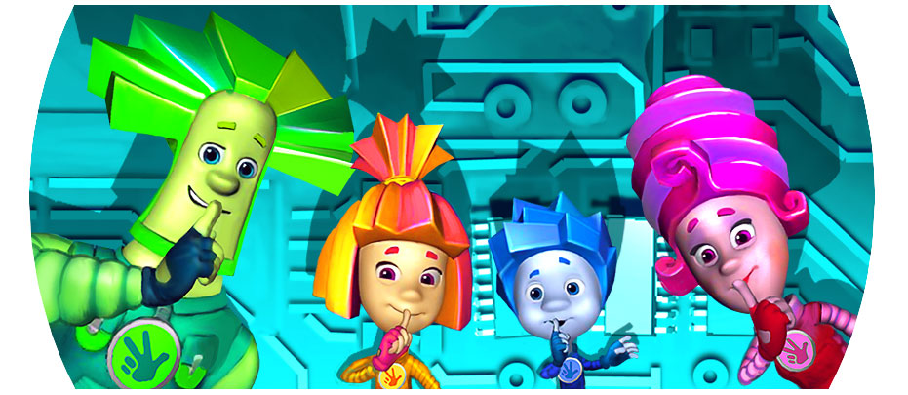

Slide 3
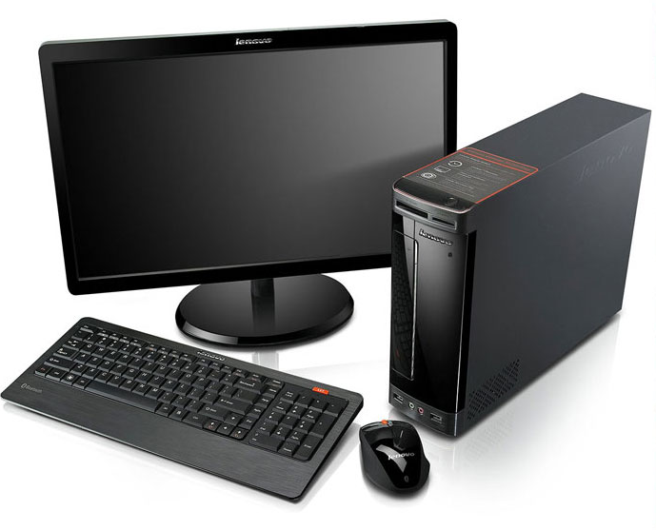
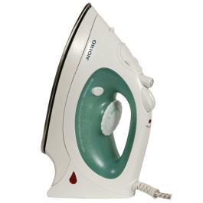
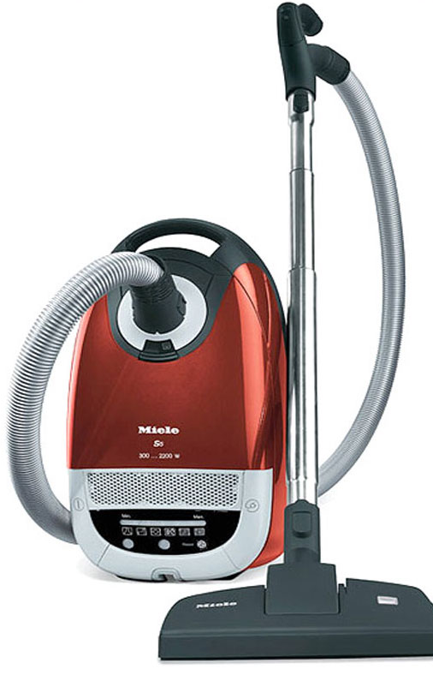
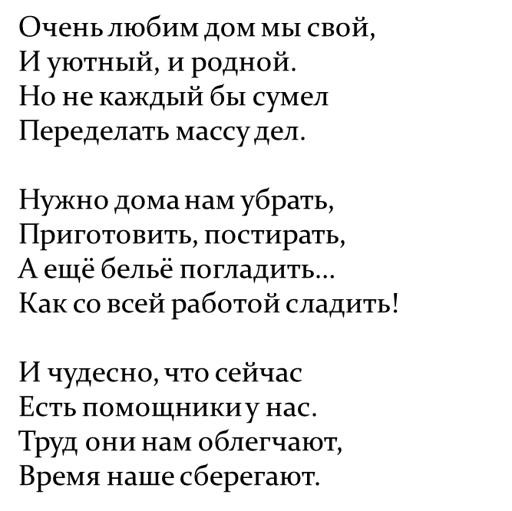
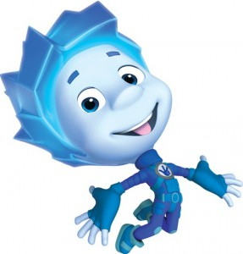
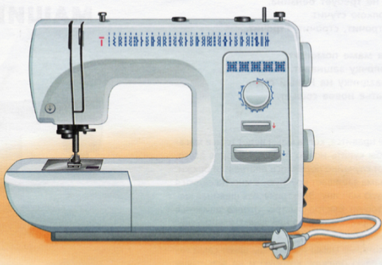
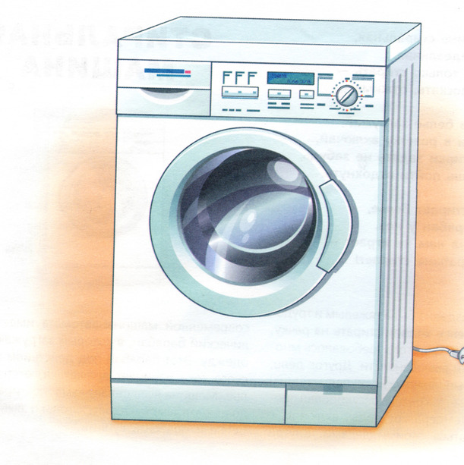
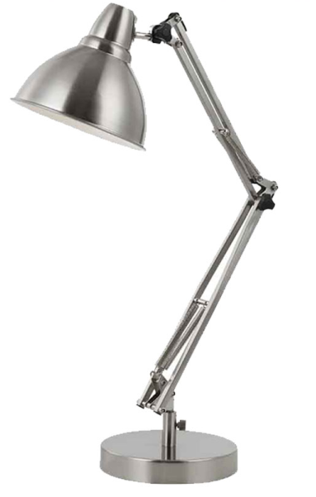
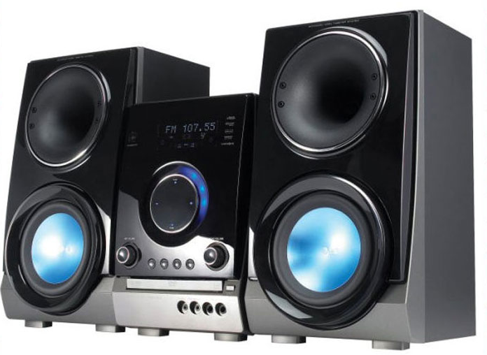
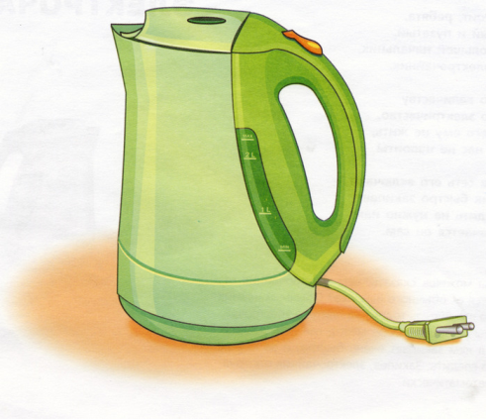

Slide 4


Slide 5

Фиксики приготовили
ЗАГАДКИ
Четыре красных солнца у бабушки на кухне,
Четыре красных солнца
горели и потухли.
Поспели щи, шипят блины.
До завтра солнца не нужны.
В полотняной стране
По реке простыне
Плывет пароход,
То назад, то вперед,
А за ним такая гладь,
Ни морщинки не видать.
Чудеса по вечерам
Я показываю вам
На моём, друзья, экране
То моря шумят в тумане,
То плоды качает сад.
Есть программы для ребят.
Посмотри-ка, что за дом –
Даже летом стужа в нём.
Есть у меня в квартире робот.
У него огромный хобот.
Любит робот чистоту
И гудит, как лайнер "ТУ"
Он охотно пыль глотает,
Не болеет, не чихает.
Стоит красивый сундучок.
Его не тронешь – он молчок.
Но стоит кнопочку нажать,
Он будет петь, а ты – плясать.

Slide 6
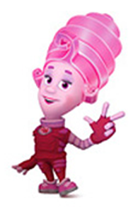
Задание от Маси.
Игра «Доскажи словечко»
Папус пылесосит ковер чем?
Симка гладит белье чем?
Нолик достает продукты из чего?
Мася готовит обед на чем?
Нолик любит поговорить с Фаером по ?
Дедус любит вечером почитать книгу сидя около чего?
Зарядка от Нолика «Помогаем маме».
А как вы думаете, что нужно, чтобы все электроприборы заработали?

Slide 7
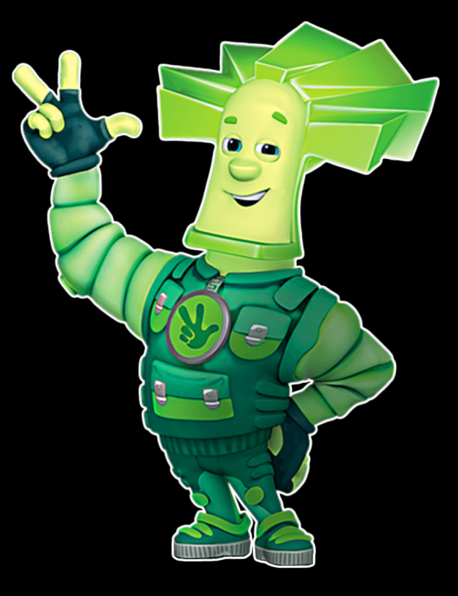
Загадка от Папуса
Он всем несёт тепло и свет,
Щедрей его на свете нет.
К посёлкам, сёлам, городам
Приходит он по проводам.
А вы знаете, откуда электрический ток попадает в ваш дом?
Электричество рождается на электростанциях и по проводам, спрятанным глубоко в земле или очень высоко над землей, приходит в дома, машины, на заводы и помогает человеку.
Электрический ток чем-то похож на реку, только в реке течет вода, а по проводам текут маленькие-премаленькие частицы-электроны.

Slide 8
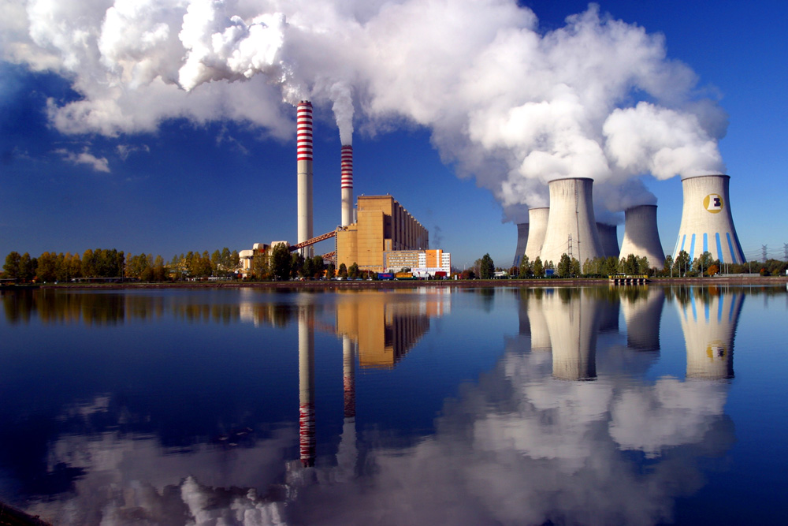
Тепловая электростанции

Slide 9
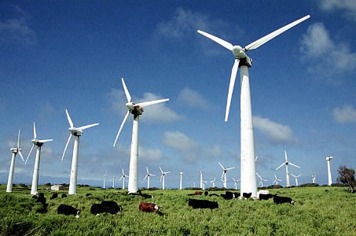
Ветряная электростанция

Slide 10
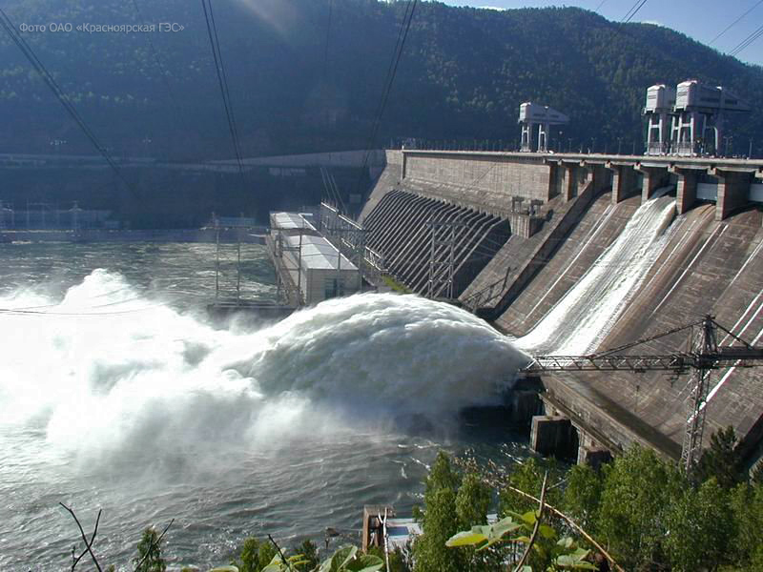
Водная электростанция

Slide 11
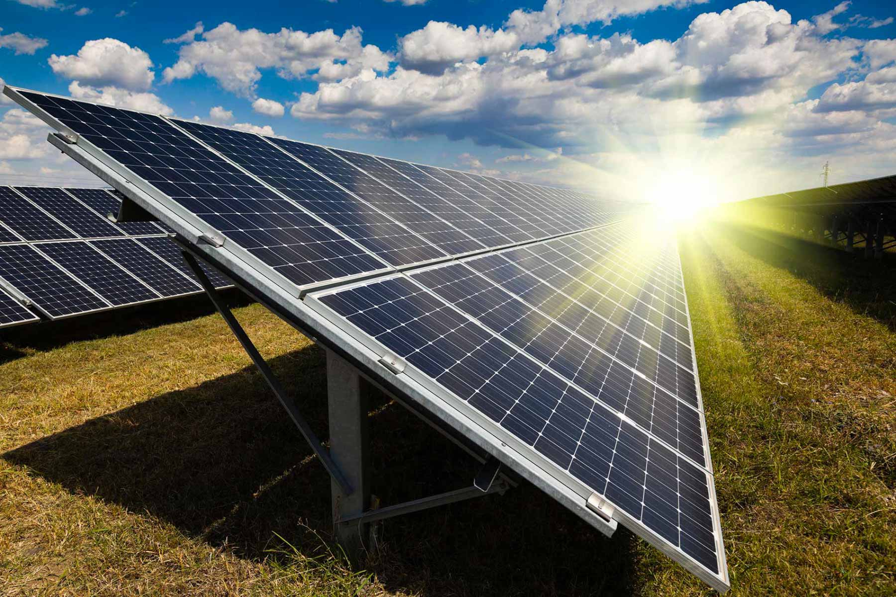
Солнечная электростанция

Slide 12
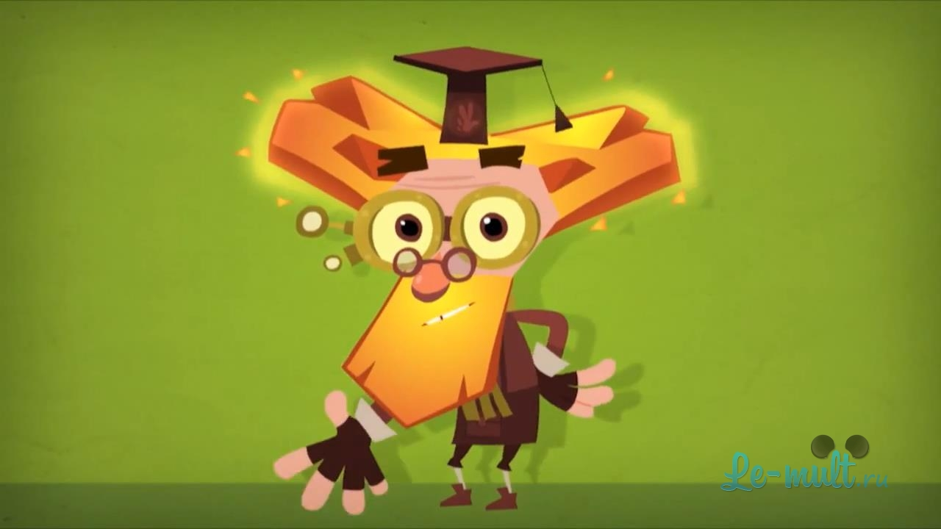
ПРАВИЛА БЕЗОПАСНОСТИ!!!
НЕЛЬЗЯ засовывать в электрическую розетку посторонние предметы, особенно металлические! Потому что ток, как по мостику, может перебраться на вас, серьёзно вас травмировать и даже убить.
НЕЛЬЗЯ включать электроприборы без разрешения взрослых и в их отсутствие!
НЕЛЬЗЯ оставлять включенные электроприборы без присмотра! Включенные электроприборы могут стать причиной пожара. Уходя из дома, всегда проверяйте, потушен ли свет, выключены ли телевизор, магнитофон, электрообогреватель, утюг, плита и т. п.
Мы с вами уже много говорили об электричестве. Вы запомнили, что электричество может быть очень опасно? (Ответы детей). А как вы думаете? Есть электричество безопасное, с которым можно поиграть? (Ответы детей) .

